Slide 1
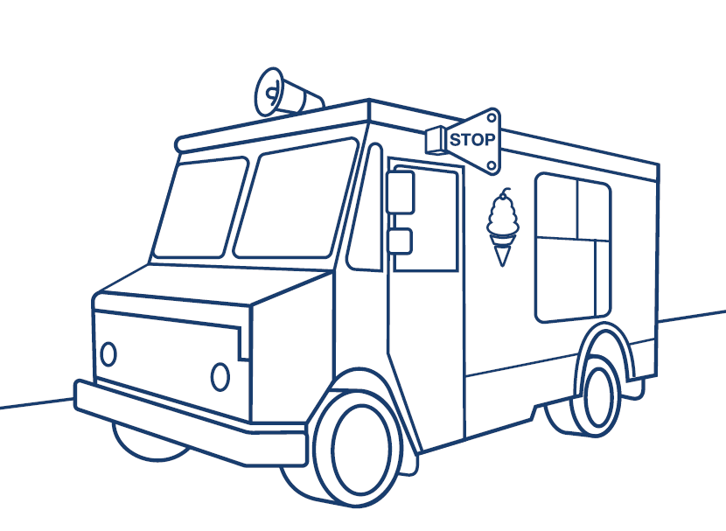
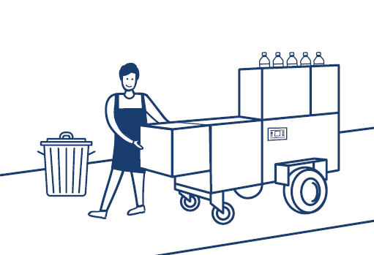
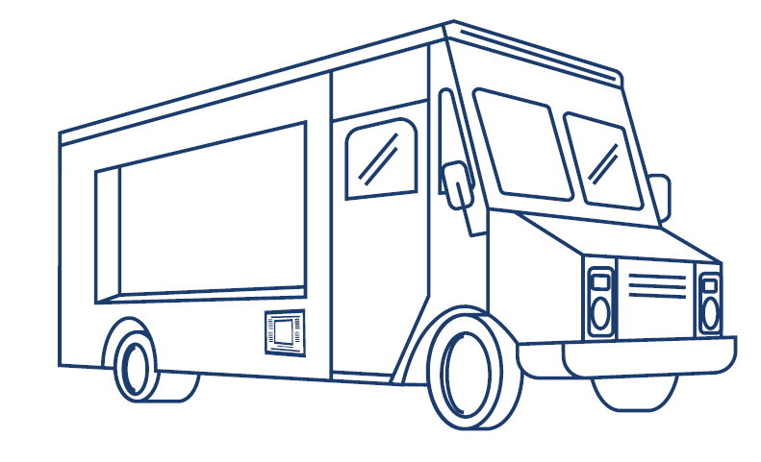
Lisans sipèvizyon
Sa machann manje nan lari yo bezwen konnen

Slide 2
Apèsi jeneral
Revizyon nouvo pwosedi pou jwenn yon pèmi pou yon dire endefini.
Kisa yon lisans sipèvizyon ye, e ki diferans ki genyen ant li ak yon lisans pou vann pwodui alimantè nan lari?
Kisa yon pèmi sipèvizyon ye, e ki diferans ki genyen ant li ak yon pèmi pou yon dire endefini?
Kisa k ap pase si ou gen yon pèmi epi yo ofri ou yon lisans sipèvizyon?

Slide 3
11,000 pèmi anplis ant 2026 ak 2031
Yon lwa lokal an 2021 te modifye pwosedi pou jwenn yon pèmi pandan tout ane a pou machann yo lè li te entwodui yon nouvo kalite lisans pou yon kantite limite ke yo rele "lisans sipèvizyon".
  Yon lisans sipèvizyon pèmèt yon machann aplike pou yon pèmi ki valab pou tout ane a. Ministè Sante a jere lis datant pou jwenn yon lisans sipèvizyon..
  Inite ki sijè a yon lisans sipèvizyon dwe sipèvize pa yon moun ki gen lisans sa a pandan y ap fonksyone.
  Chanjman sa yo pa aplike pou pèmi "Green Cart", pèmi tanporè (sezonye), oswa pèmi pou zòn restriksyon.
Lwa lokal 54 ak 59 nan lane 2026 yo ogmante kantite pèmi yo. Yo pral bay 2,200 lisans sipèvizyon chak ane soti Jiyè 2026 rive Jen 2031..
Nouvo pwosedi pou jwenn yon pèmi pandan tout ane a pou vann pwodui alimantè nan lari
Lis datant pou yon lisans sipèvizyon
Lisans sipèvizyon
Pèmi pou yon dire endefini

Slide 4

Kisa yon lisans sipèvizyon (SL) ye?
De kalite:
  Yon pèmi ki valab nan tout vil la.
  Yon lisans ki valab pou tout awondisman Vil Nouyòk (NYC) eksepte Manhattan.
Yon lisans sipèvizyon pèmèt ou::
  Vann sou menm tèminal yo ak yon moun ki gen lisans MFV.
  Opere kòm yon founisè sèvis SL deziyen pou lojman otorize pa SL nan zòn kote ou gen yon lisans.
  Aplike pou yon pèmi ki valab pou tout sezon an pou zòn ki espesifye sou pèmi ou a.
Gen twa lis datant: youn pou tout vil la, youn pou katye ki andeyò Manhattan yo, epi youn pou moun ki andikape ak veteran ameriken yo.

Slide 5
Ki kote ou ka travay antanke moun ki gen yon lisans sipèvizyon?
Si ou gen yon lisans sipèvizyon ki valab nan tout vil la, ou ka fè devwa ki asosye avèk lisans sa a nan nenpòt inite ki otorize pa lisans sa a.
Si ou gen yon lisans sipèvizyon ki valab deyò Manhattan, ou ka pratike anba lisans sa a nan nenpòt etablisman otorize pa lisans sa a ki sitiye deyò Manhattan..
Si ou fè devwa ou antanke detantè lisans sipèvizyon deyò limit jeyografik ki espesifye nan lisans ou an, ou responsab pou yon ofans ki pini pa yon amann $1,000.

Slide 6
Lisans sipèvizyon: Ki diferans ki genyen ant li?
Lisans MFV
Lisans sipèvizyon
Pa gen limit. Nenpòt moun ka aplike pou pèmi sa a.
Kantite plas limite. Ou dwe enskri sou yon lis datant..
Obligatwa pou otorizasyon aksè nan zòn restriksyon, otorizasyon "kat vèt", otorizasyon tanporè, ak otorizasyon pou yon dire endefini ki te delivre anvan Jiyè 2022.
Obligatwa pou nouvo pèmi pou yon dire fiks ki soti nan oswa apre 2 Jiyè 2022.
Ou ka travay sou nenpòt inite otorize.
Kòm yon vandè, ou ka travay sou nenpòt aparèy otorize.
Ou ka travay sou nenpòt inite otorize.
Renouvèlman pa posib si kontra a ekspire. Ou ka reaktive yon lisans MFV si li ekspire.
Dire lisans lan se dezan..
Dat ekspirasyon inisyal la koresponn ak dat ekspirasyon lisans ou genyen kounye a. Apre renouvèlman, lisans lan valab pou dezan.
Frè premye enskripsyon an ak frè renouvèlman an se $50
Frè inisyal yo se $0, epi frè renouvèlman yo se $438.

Slide 7
Lisans Sipèvizyon: Ki diferans ki genyen?
Otorizasyon endefini anvan 2 Jiyè 2022
Kalite pèmi: valab pou tout vil la, espesifik pou yon awondisman
Kandida yo dwe gen yon diplòm bakaloreya MFV; dat limit pou aplike a limite.
Egzije pou tout travayè yo gen yon pèmi MFV.
Lisans Sipèvizyon
Kalite pèmi: valab nan tout vil la, eksepte Manhattan
Kandida a dwe gen yon lisans sipèvizè; pa gen okenn dat limit pou aplike.
Pou opere aktivite sa a, gen yon moun ki gen yon lisans sipèvizyon prezans li; lòt travayè yo dwe gen yon lisans MFV oswa yon lisans sipèvizyon

Slide 8

Kondisyon pou jwenn otorizasyon sipèvizyon: Moun ki gen yon lisans sipèvizyon dwe fè aktivite li pandan l ap fè devwa li.
Opere nan Manhattan: se sèlman moun ki gen yon lisans sipèvizè pou tout vil la ki ka satisfè egzijans sa a.
Deyò Manhattan, nenpòt moun ki gen yon lisans sipèvizè ka satisfè egzijans sa a.
Kanpay manje mobil lan ap fèmen, epi moun ki gen pèmi an ap resevwa yon amann $1,000 pou l opere san prezans yon sipèvizè ki gen lisans.

Slide 9
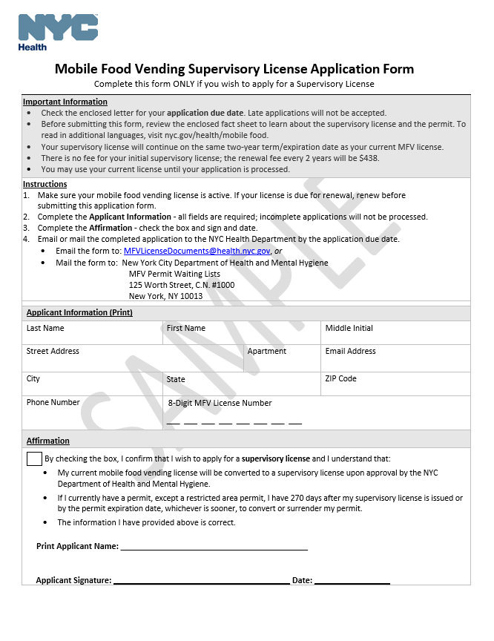
Kijan pou m jwenn yon lisans sipèvizyon?
Depatman sante vil Nouyòk la ap voye yon fòm aplikasyon ba ou pa lapòs lè tou pa ou sou lis datant lan rive.
Ou dwe gen yon lisans valab pou vann pwodui alimantè nan lari.
  Si lisans MFV ou a pral ekspire nan twa pwochen mwa yo, renouvle li anvan epi soumèt aplikasyon ou an pou evite nenpòt frè adisyonèl.
Ou dwe soumèt yon dosye aplikasyon konplè, akonpaye pa tout dokiman sipò yo mande yo, anvan dat limit aplikasyon an.

Slide 10
Lisans sipèvizyon pou yon dire endefini
Yon fwa ou fin jwenn lisans sipèvizè ou a, ou ap kapab aplike pou yon pèmi endefini.
W ap resevwa yon fòm aplikasyon pou pèmi sipèvizyon pa lapòs. Pa gen dat limit pou soumèt yon aplikasyon.
Inite ou a dwe gen ladan l omwen yon moun ki gen yon lisans sipèvizyon, epi tout founisè sèvis k ap travay sou sit la dwe gen swa yon lisans MFV oswa yon lisans sipèvizyon.

Slide 11
Ou gen yon pèmi epi ou te resevwa yon òf pou yon lisans sipèvizyon. Èske ou ka gen toulede?
Non. Chak machann ka jwenn yon sèl pèmi, eksepte pèmi pou zòn reglemante yo.
Si ou aplike pou yon lisans sipèvizyon, ou gen 270 jou apati dat yo te delivre lisans lan—oswa jiskaske otorizasyon aktyèl ou a ekspire, kèlkeswa sa ki rive anvan—pou remèt otorizasyon aktyèl ou a.
Ou dwe deside si ou vle aplike pou lisans sipèvizyon an oswa kenbe otorizasyon aktyèl ou a.
  Faktè komèsyal pou konsidere:
    Ki kote ou gen plan pou vann pwodwi ou yo?
    Ki kalite pwodwi alimantè ou pral vann?
    Nan ki peryòd nan ane a ou gen plan pou opere?
    Èske ou gen entansyon pou ou se moun prensipal ki responsab pou travay sou pwojè sa a?

Slide 12
Kisa k ap pase si ou pa jwenn yon lisans sipèvizyon?
Ou kenbe lisans MFV ou a epi ou ka travay sou nenpòt MFV otorize (ki gen ladan yon veso ki bezwen yon lisans sipèvizyon, depi yon moun ki gen lisans sa a prezan).
Lèt òf ou a presize dat limit pou ou aplike a.
Si ou rate dat limit la, y ap retire ou nan lis datant pou lisans sipèvizyon an.
Ou kenbe otorizasyon aktyèl ou a, si ou genyen youn.
Ou rete sou lòt lis datant pou lisans, si sa aplikab.

Slide 13
Apati 2031, tout pèmi pou yon dire endefini ap bezwen yon lisans sipèvizyon.
Pou pèmi pou tout vil la oswa pou yon borough ki te delivre anvan 1ye jiyè 2022, lisans MFV detantè a ap konvèti an yon lisans sipèvizyon nan dat 1ye jiyè 2031. Machin sa yo ap bezwen prezans yon detantè lisans sipèvizyon pandan y ap fonksyone.
Lwa Lokal Nimewo 54 ak 59 nan 2026 yo te avanse dat sa a pou yon ane konpare ak Lwa Lokal Nimewo 18 nan 2021 an.
Ministè Sante a pral pibliye dispozisyon regilasyon konsènan obligasyon sa a apre sa.

Slide 14
Tanpri asire w ou mete enfòmasyon kontak ou yo ajou.
Tout enfòmasyon konsènan lisans ak otorizasyon siveyans yo pral voye nan adrès postal ki nan dosye a.
Ou ka mete adrès postal ou ajou jan sa a:
  Lè w voye yon imèl ki gen nimewo lisans ou oswa otorizasyon w lan nan DOHMHdocs@dcwp.nyc.gov, oubyen
  Pran yon randevou pou vizite Sant Lisans Minisipal la nan Manhattan.
    Pou pran yon randevou:
      Rele 212-435-0441, oubyen
      Imèl: licensingappointments@dcwp.nyc.gov

Slide 15
Pou plis enfòmasyon
Ale sous nyc.gov/health/mobilefood pou jwenn enfòmasyon sou lisans ak pèmi sipèvizyon, tankou fòm ak fich enfòmasyon. Ou kapab rele 311 tou pou jwenn asistans epi pou mande sèvis manje mobil.

Slide 16
Kesyon?

